Slide 1
3. 스프링 MVC
스프링 MVC 프로젝트
스프링 MVC 테스트
스프링 MVC 구조

Slide 2
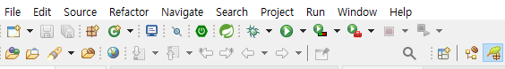
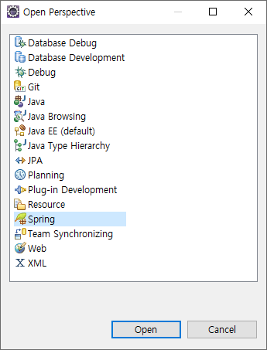
1.1 Spring MVC 프로젝트 생성
perspective를 spring으로 변경하기
Open Perspective
spring 선택

Slide 3
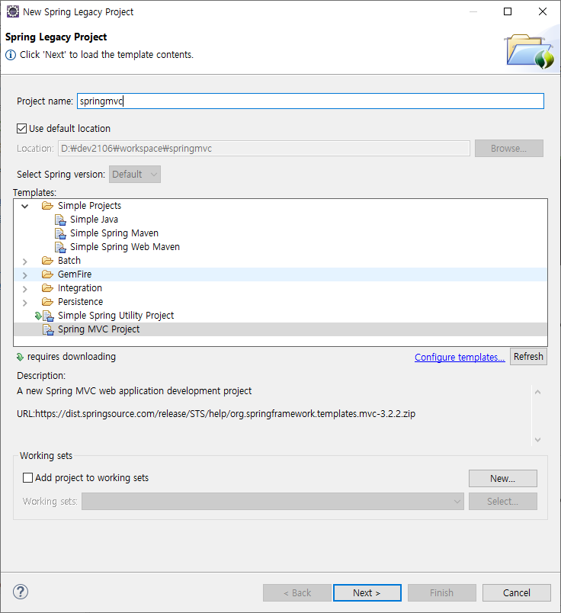
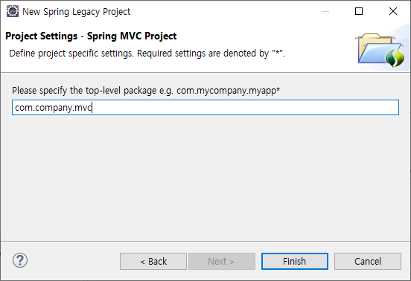
1.1 Spring MVC 프로젝트 생성
프로젝트 생성
File -> New -> spring Legacy Project
템플릿에서 Spring MVC Project 선택
패키지명 입력

Slide 4
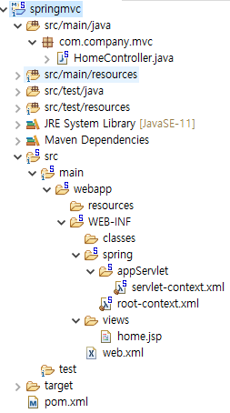
1.1 Spring MVC 프로젝트 생성
프로젝트 구조
자바 코드 경로(java)
실행 시 설정 파일 경로(xml, properties)
자바 테스트 코드 경로(java)
테스트 시 설정 파일 경로(xml, properties)
웹과 관련된 설정 파일
스프링 설정 파일
템플릿 프로젝트의 JSP 파일 경로(*.jsp)
웹애플리케이션 배포 설정 파일
빌드 경로(*.class)
메이븐 설정 파일

Slide 5
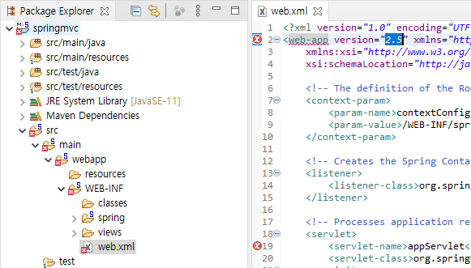
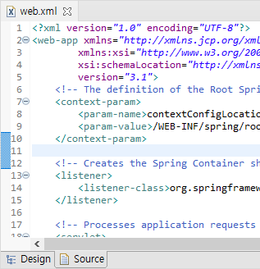
1.2 버전 변경
Web Module 버전 변경
src\main\webapp\WEB-INF\web.xml
<web-app xmlns="http://xmlns.jcp.org/xml/ns/javaee" xmlns:xsi="http://www.w3.org/2001/XMLSchema-instance"
xsi:schemaLocation="http://xmlns.jcp.org/xml/ns/javaee http://xmlns.jcp.org/xml/ns/javaee/web-app_3_1.xsd" version="3.1">

Slide 6
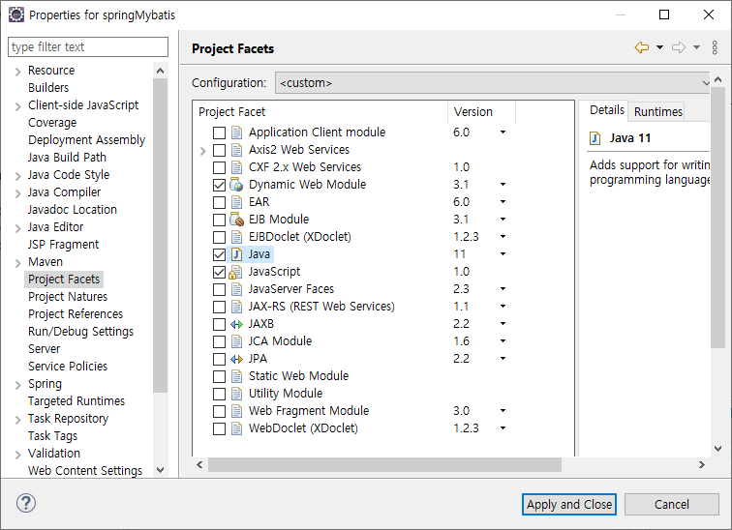
1.2 버전 변경
java version 변경
프로젝트 컨텍스트 메뉴 -> Properties 메뉴 -> Project Facets
JAVA 11로 변경
dynamic Web Module 3.1로 변경

Slide 7
1.3 CharacterEncodingFilter 등록
SPRING 프로젝트 설정
src\main\webapp\WEB-INF\web.xml
Encoding 파라미터 정보를 읽어 인코딩 방식을 설정
<url-pattern> 설정의 요청에 대해서 일괄적으로 한글 처리
<filter>
<filter-name>encodingFilter</filter-name>
<filter-class>org.springframework.web.filter.CharacterEncodingFilter</filter-class>
<init-param>
<param-name>encoding</param-name>
<param-value>utf-8</param-value>
</init-param>
</filter>
<filter-mapping>
<filter-name>encodingFilter</filter-name>
<url-pattern>/*</url-pattern>
</filter-mapping>

Slide 8
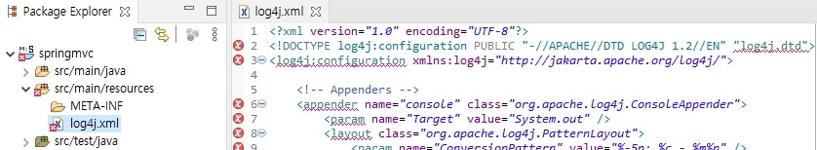
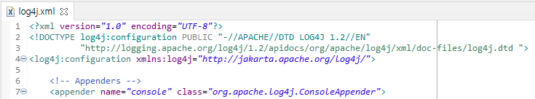
1.4 log4j.xml dtd 경로 변경
src/main/resourecs/log4j.xml
dtd 변경
http://logging.apache.org/log4j/1.2/apidocs/org/apache/log4j/xml/doc-files/log4j.dtd

Slide 9
1.5 라이브러리 의존성 설정
pom.xml
version 변경
java version 1.8 -> 11
org.springframework-version 3.1.1.RELEASE -> 5.3.16
org.aspectj-version 1.6 -> 1.9.0
log4j version 1.2.15 -> 1.2.17
junit version 4.7 -> 4.12
교체
servlet-api 2.5 -> 3.1.0
추가
spring-test
Lombok
Jackson
<!– 기존의 servlet-api를 교체 -->
<dependency>
<groupId>javax.servlet</groupId>
<artifactId>javax.servlet-api</artifactId>
<version>3.1.0</version>
<scope>provided</scope>
</dependency>
<!-- spring-test -->
<dependency>
<groupId>org.springframework</groupId>
<artifactId>spring-test</artifactId>
<version>${org.springframework-version}</version>
</dependency>
<!-- lombok -->
<dependency>
<groupId>org.projectlombok</groupId>
<artifactId>lombok</artifactId>
<version>1.18.24</version>
<scope>provided</scope>
</dependency>
<!-- jackson -->
<dependency>
<groupId>com.fasterxml.jackson.core</groupId>
<artifactId>jackson-databind</artifactId>
<version>2.13.2.2</version>
</dependency>

Slide 10
1.6 커넥션 풀 설정
pom.xml
HikariCP
spring-jdbc (spring-tx 포함)
ojdbc8
src\main\webapp\WEB-INF\spring\root-context.xml
<?xml version="1.0" encoding="UTF-8"?>
<beans xmlns="http://www.springframework.org/schema/beans"
xmlns:xsi="http://www.w3.org/2001/XMLSchema-instance"
xmlns:mybatis-spring="http://mybatis.org/schema/mybatis-spring"
xsi:schemaLocation="http://mybatis.org/schema/mybatis-spring http://mybatis.org/schema/mybatis-spring-1.2.xsd
http://www.springframework.org/schema/beans https://www.springframework.org/schema/beans/spring-beans.xsd">
<!-- datasource connection pool -->
<bean id="hikariConfig" class="com.zaxxer.hikari.HikariConfig">
<property name="driverClassName" value="oracle.jdbc.driver.OracleDriver" />
<property name="jdbcUrl" value="jdbc:oracle:thin:@127.0.0.1:1521:xe" />
<property name="username" value="hr" />
<property name="password" value="hr" />
</bean>
<bean id="dataSource" class="com.zaxxer.hikari.HikariDataSource"
destroy-method="close">
<constructor-arg ref="hikariConfig" />
</bean>
</beans>
<!-- Database connection pool -->
<dependency>
<groupId>com.zaxxer</groupId>
<artifactId>HikariCP</artifactId>
<version>5.0.1</version>
</dependency>
<!-- spring-jdbc -->
<dependency>
<groupId>org.springframework</groupId>
<artifactId>spring-jdbc</artifactId>
<version>${org.sprigframework-version}</version>
</dependency>
<!-- ojdbc8 -->
<dependency>
<groupId>com.oracle.database.jdbc</groupId>
<artifactId>ojdbc8</artifactId>
<version>19.3.0.0</version>
</dependency>

Slide 11
1.7 Mybatis 설정
pom.xml
mybatis-spring
mybatis
src\main\webapp\WEB-INF\spring\root-context.xml
<!-- mybatis SqlSessionFactory -->
<bean class="org.mybatis.spring.SqlSessionFactoryBean">
<property name="dataSource" ref="dataSource"/>
</bean>
<!– mapper scan -->
<mybatis-spring:scan base-package="com.company.**.mapper" />
<!-- mybatis -->
<dependency>
<groupId>org.mybatis</groupId>
<artifactId>mybatis</artifactId>
<version>3.5.9</version>
</dependency>
<!-- mybatis-spring -->
<dependency>
<groupId>org.mybatis</groupId>
<artifactId>mybatis-spring</artifactId>
<version>2.0.6</version>
</dependency>

Slide 12
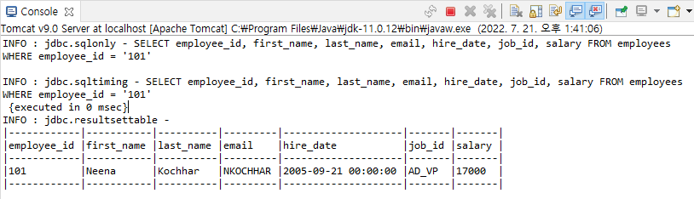
1.8 sql 로그 설정
PreparedStatement에서 파라미터가 대입된 쿼리 내용과 실행결과를 볼 수 있다.

Slide 13
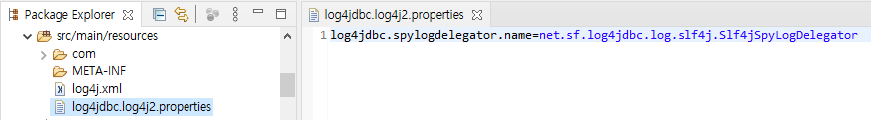
1.8 sql 로그 설정
pom.xml 라이브러리 추가
log4jdbc-log4j2
로그 설정파일 추가
src/main/resources/log4jdbc.log4j2.properties
<dependency>
<groupId>org.bgee.log4jdbc-log4j2</groupId>
<artifactId>log4jdbc-log4j2-jdbc4.1</artifactId>
<version>1.16</version>
</dependency>
log4jdbc.spylogdelegator.name=net.sf.log4jdbc.log.slf4j.Slf4jSpyLogDelegator

Slide 14
1.8 sql 로그 설정
JDBC 드라이버와 URL 정보 수정
src/main/webapp/WEB-INF/spring/root-context.xml
<bean id="hikariConfig" class="com.zaxxer.hikari.HikariConfig">
<!–
<property name="driverClassName" value="oracle.jdbc.driver.OracleDriver" />
<property name="jdbcUrl" value="jdbc:oracle:thin:@127.0.0.1:1521:xe" />
-->
<property name="driverClassName" value="net.sf.log4jdbc.sql.jdbcapi.DriverSpy" />
<property name="jdbcUrl" value="jdbc:log4jdbc:oracle:thin:@127.0.0.1:1521:xe" />
<property name="username" value="hr" />
<property name="password" value="hr" />
</bean>

Slide 15
1.8 sql 로그 설정
src/main/resources/log4j.xml
로그 레벨
trace < debug < info < warn < error < fetal
지정된 레벨 이하는 출력 안됨
루트 로그 레벨 설정
패키지별 별도 지정이 없으면 루트 레벨을 적용함
패키지별로 로그 레벨 설정
<logger name="jdbc.sqlonly">
<level value="info" />
</logger>
<logger name="jdbc.sqltiming">
<level value="info" />
</logger>
<logger name="jdbc.resultsettable">
<level value="info" />
</logger>
<logger name="jdbc.audit">
<level value="warn" />
</logger>
<logger name="jdbc.resultset">
<level value="warn" />
</logger>
<!-- Root Logger -->
<root>
<priority value="info" />
<appender-ref ref="console" />
</root>

Slide 16
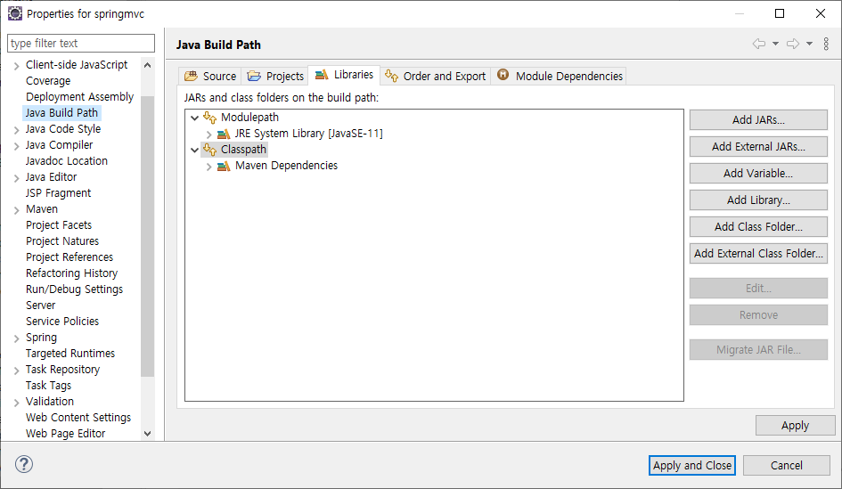
1.9 junit 설정
junit 라이브러리 추가

Slide 17
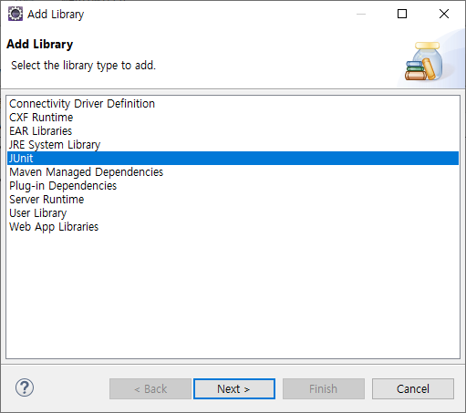
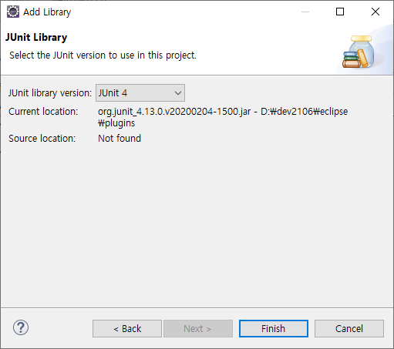
1.9 junit 설정
junit 라이브러리 추가

Slide 18
2.1 Mybatis 테스트
EmpVO
mapper 인터페이스
sql statmement xml 파일
@Data
public class EmpVO {
String employee_id;
String first_name;
String last_name;
String email;
String hire_date;
String job_id;
String department_id;
String salary;
}
<?xml version="1.0" encoding="UTF-8" ?>
<!DOCTYPE mapper PUBLIC "-//mybatis.org//DTD Mapper 3.0//EN"
"http://mybatis.org/dtd/mybatis-3-mapper.dtd">
<mapper namespace="com.company.mvc.emp.EmpMapper">
<select id="getEmp"
parameterType="com.company.mvc.emp.EmpVO"
resultType="com.company.mvc.emp.EmpVO">
SELECT employee_id,
first_name,
last_name,
email,
hire_date,
job_id,
salary
FROM employees
WHERE employee_id = #{employee_id}
</select>
</mapper>
public interface EmpMapper {
public EmpVO getEmp(EmpVO empVO);
}

Slide 19
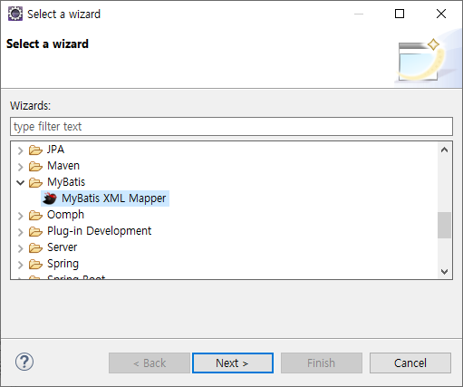
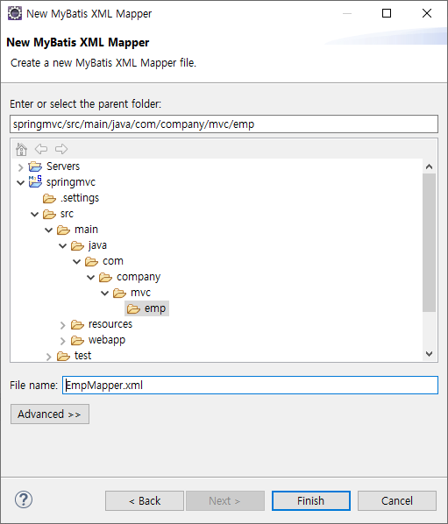
2.1 Mybatis 테스트
Sql statement xml 파일 생성
File -> New -> Other...
생성위치와 파일명 입력

Slide 20
2.1 Mybatis 테스트
테스트 코드 작성
src/test/java/EmpMapperTest.java
package com.company.mvc.emp;
import static org.junit.Assert.assertEquals;
import org.junit.Test;
import org.junit.runner.RunWith;
import org.springframework.beans.factory.annotation.Autowired;
import org.springframework.test.context.ContextConfiguration;
import org.springframework.test.context.junit4.SpringJUnit4ClassRunner;
@RunWith(SpringJUnit4ClassRunner.class)
@ContextConfiguration(locations = "file:src/main/webapp/WEB-INF/spring/root-context.xml")
public class EmpMapperClient {
@Autowired EmpMapper empMapper;
@Test
public void getEmp() {
EmpVO vo = new EmpVO();
vo.setEmployee_id("100");
EmpVO findVO = empMapper.getEmp(vo);
System.out.println(findVO.getLast_name());
assertEquals(findVO.getLast_name(),"King");
}
}

Slide 21
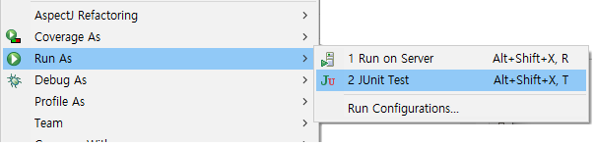
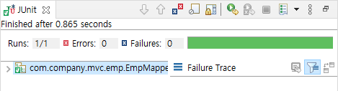
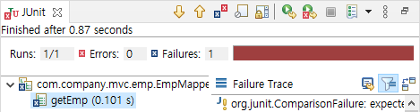
2.1 Mybatis 테스트
jUnit Test
실행결과
테스트 성공
테스트 실패

Slide 22
2.2 컨트롤러 테스트
컨트롤러 작성
src/main/hava/com/company/controller/EmpController.java
테스트
tomcat 서버 시작하고 브라우저에서 URL 입력
뷰페이지 작성
src/main/webapp/WEB-INF/views/emp.jsp
<body>
<h3>사원조회</h3>
<div>사번: ${emp.employee_id}</div>
<div>이름: ${emp.first_name}</div>
<div>입사일자: ${emp.hire_date}</div>
<div>급여: ${emp.salary}</div>
</body>
@Controller
public class EmpController {
@Autowired EmpMapper empMapper;
@GetMapping("/emp")
public String emp(Model model, EmpVO empVO) {
model.addAttribute("emp", empMapper.getEmp(empVO));
return "emp";
}
}
http://localhost/web/emp?employee_id=100

Slide 23
3.1 스프링 프레임워크
서브 프로젝트
스프링 MVC
스프링 프레임워크 코어
스프링 배치
스프링 시큐리티
스프링 데이터

Slide 24
3.2 스프링 MVC 내부구조
스프링이 웹어플리케이션을 목적으로 나온 프레임워크가 아니기 때문에 완전히 분리하고 연동하는 방식으로 구현됨
root-context.xml에 정의된 객체(Bean)들은 컨텍스트 안에 생성되고 객체들 간의 의존성이 처리되고 나서 스프링 MVC 에서 사용하는 DispatcherServlet 관련 설정이 동작
WebApplictionContext
루트 컨테이너
서블릿 컨테이너
root-context.xml
일반 Java(pojo) 설정
servlet-context.xml
web 관련 MVC 설정

Slide 25
3.2 스프링 MVC 내부구조
src/main/webapp/WEB-INF/web.xml
<context-param>
<param-name>contextConfigLocation</param-name>
<param-value>/WEB-INF/spring/root-context.xml</param-value>
</context-param>
<!-- Creates the Spring Container shared by all Servlets and Filters -->
<listener>
<listener-class>org.springframework.web.context.ContextLoaderListener</listener-class>
</listener>
<!-- Processes application requests -->
<servlet>
<servlet-name>appServlet</servlet-name>
<servlet-class>org.springframework.web.servlet.DispatcherServlet</servlet-class>
<init-param>
<param-name>contextConfigLocation</param-name>
<param-value>/WEB-INF/spring/appServlet/servlet-context.xml</param-value>
</init-param>
<load-on-startup>1</load-on-startup>
</servlet>
<servlet-mapping>
<servlet-name>appServlet</servlet-name>
<url-pattern>/</url-pattern>
</servlet-mapping>

Slide 26
3.3 설정파일 분리
root-context.xml
datasource-context.xml
mybatis-context.xml
security-context.xml
…
<context-param>
<param-name>contextConfigLocation</param-name>
<param-value>/WEB-INF/spring/*-context.xml</param-value>
</context-param>

Slide 27
3.5 DispatcherServlet
DispatcherServlet
DispatcherServlet
init parameter
servlet-context.xml
appSrvlet-context.xml
HandlerMapping
HandlerMapping
HandlerAdapter
HandlerAdapter
ViewRespolver
ViewRespolver
서블릿 컨테이너
서블릿 컨테이너

Slide 28
3.6 servlet-context.xml
ViewResolver
<!-- Enables the Spring MVC @Controller programming model -->
<annotation-driven />
<!-- Handles HTTP GET requests for /resources/** by efficiently serving
up static resources in the ${webappRoot}/resources directory -->
<resources mapping="/resources/**" location="/resources/" />
<!-- Resolves views selected for rendering by @Controllers to .jsp resourcesin the /WEB-INF/views directory -->
<beans:bean class="org.springframework.web.servlet.view.InternalResourceViewResolver">
<beans:property name="prefix" value="/WEB-INF/views/" />
<beans:property name="suffix" value=".jsp" />
</beans:bean>
<context:component-scan base-package="co.company.mvc" />

Slide 29
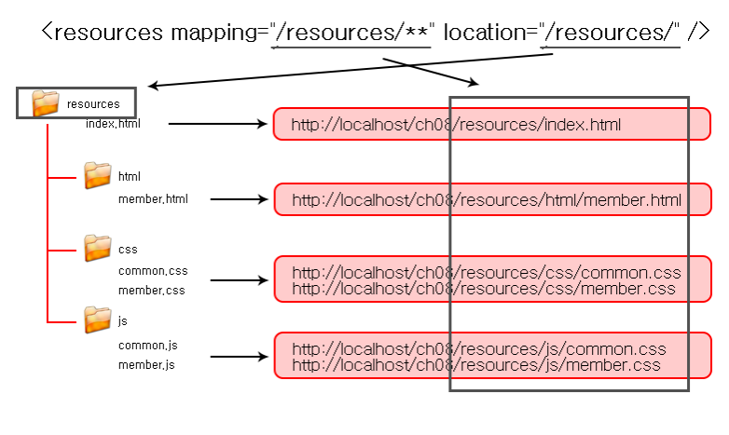
3.6 servlet-context.xml
정적 리소스 경로 지정
<resources mapping=" " location=" " />

Slide 30

3.7 모델2와 Spring MVC 구조
모델2 방식
화면과 데이터 처리를 분리해서 재사용이 가능하도록 하는 구조
Model: 데이터 혹은 데이터를 처리하는 영역
View: 결과화면을 만들어 내는데 사용하는 자원
Controller: 웹의 요청(request)를 처리하는 영역으로 뷰와 모델 사이의 중간통신 역할
WAS(웹어플리케이션 서버)
Controller
Model
브라우저(Client)
View

Slide 31
3.7 모델2와 Spring MVC 구조
스프링 MVC 구조
Front-Controller 패턴
HandlerMapping
②
요청
①
DispatcherServlet
③
HandlerAdapter
④
Controller
ModelAndView
Client
⑥
⑤
ViewResolver
View
⑦
HTML
JSP 또는 thymeleaf
Notes:
1. 사용자의 모든 요청은 Front-Controller인 DispactherServlet을 통해서 처리
2. HandlerMapping은 Request의 처리를 담당하는 컨트롤러를 찾기 위해서 존재.
- @RequestMapping 어노테이션 참조
3. 컨트롤러를 찾았다면 HandlerAdapter를 이용해서 컨트롤러를 동작
4. Controller는 실제 요청을 처리하는 로직을 작성.
- 이때 view에 전달할 데이터는 Model 객체에 담아서 전달
5. ViewResolver는 컨트롤러가 반환한 결과를 어떤 View를 통해서 처리할지 결정
6. View는 실제로 응답 보내야 하는 데이터를 jsp등을 이용해서 생성하는 역할을 함
- 만들어진 응답은 DispathcerServlet을 통해서 전송

Slide 32
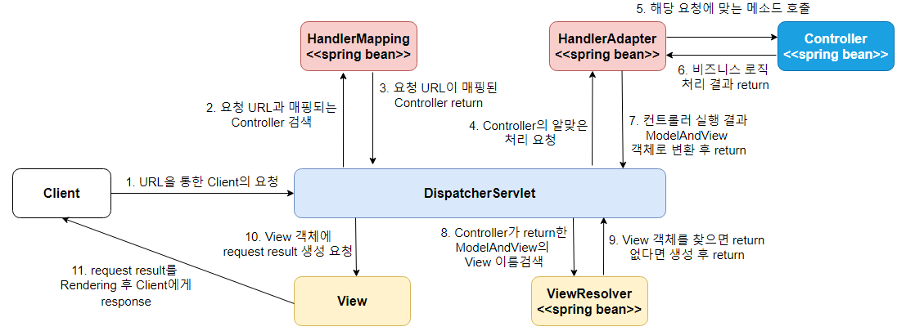
3.7 모델2와 Spring MVC 구조
스프링 MVC 구조
Front-Controller 패턴

Slide 33
3.8 spring Layer 아키텍쳐
3 layer 구조
Presentation Layer
Buiness Layer
Persistence Layer
Dispatcher
Servlet
VO
Controller
VO
<<interface>>
Service
<<interface>>
DAO
handler
VO
Front controller
implements
implements
Oracle Database
View
(jsp or thymeleaf)
<<class>>
ServiceImpl
<<class>>
DAOImpl
화면흐름결정
사용자 입력 값에 대한 검증
서비스계층의 호출과 전달되는 값의 포맷의 변화를 처리
핵심 업무 로직 구현
트랜잭션 처리
데이터 CRUD 처리

Slide 34
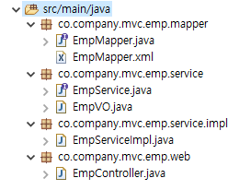
3.8 spring Layer 아키텍쳐
패키지 구성

